Slide 1
单视频
课件开发
Notes:
单视频课件开发

Slide 2
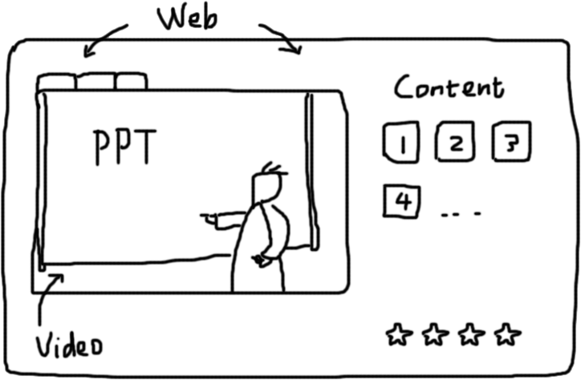
单视频课件
取代三分屏课件
触控演示屏
单视频流分发
批量制作
跨设备使用
Notes:
单视频课件

Slide 3
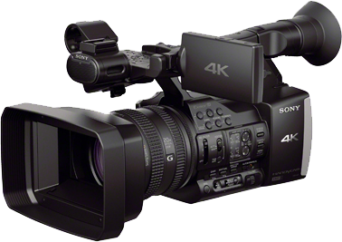
目前微课开发涉及的硬件设备
1.摄像与采集设备(Sony、Canopus)
2.课堂展示设备(Vtron)
3.非编设备(iMac、Dell)
4.程序开发和调试(手机、iPad等)
5.存储及视频压缩设备(HP/Dell-Nas、Dell-R5500)
6.服务器平台(HP、Dell)
Notes:
硬件设备

Slide 4
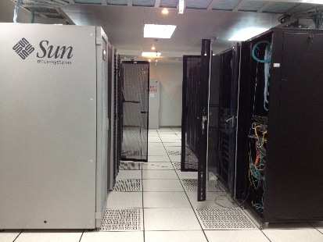
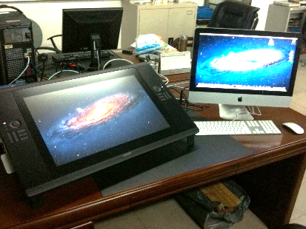
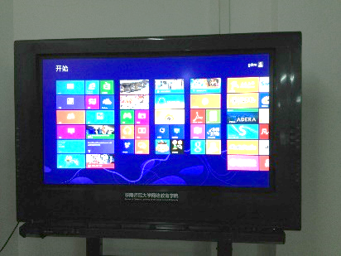
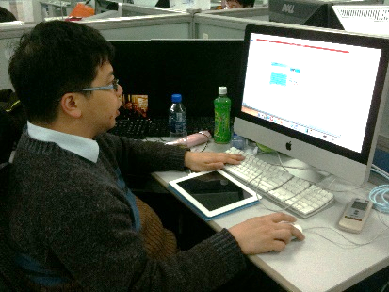
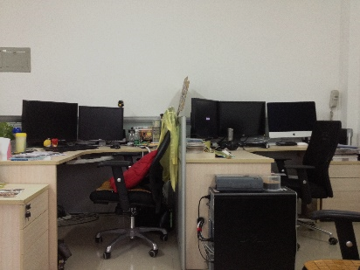
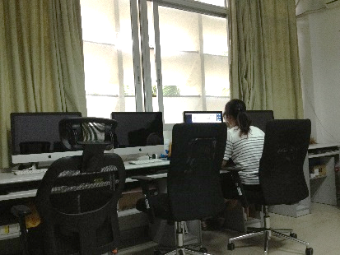
机房及办公环境
服务器机房
数字画板
触控演示屏
程序开发
课件设计
后期剪辑
Notes:
机房及办公环境

Slide 5
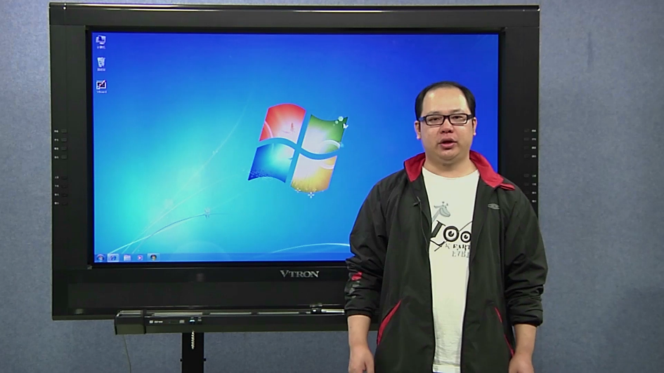
触控演示屏
主讲：李健文
时长：6’48”
制作日期：2010年11月
用途：内部使用
电子黑板
网页浏览
Power Point
Media Center
Touch Pack
《威创交互式触摸屏在网络教学中的使用》
Notes:
触控演示屏

Slide 6
屏幕
16：9
Android
Phone
iPhone
Windows
Phone
4：3
Android
Tablet
iPad
Windows
Tablet
16：10
PC
Mac
Notes:
屏幕比例

Slide 7
视频分辨率
16
9
Notes:
视频分辨率

Slide 8
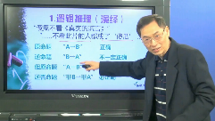
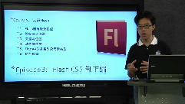
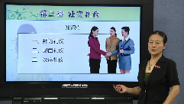
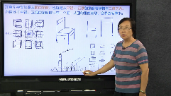
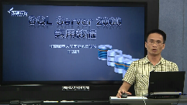
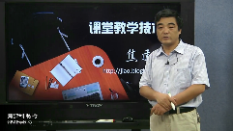
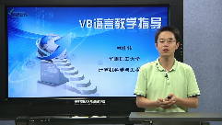
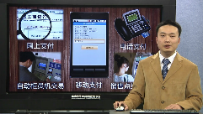
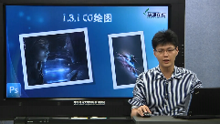
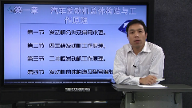
微课展示
8’13”
6’13”
6’06”
4’19”
10’11”
5’02”
10’37”
4’07”
6’56”
5’20”
11’15”
11’34”
4’59”
5’37”
5’10”
7’02”
7’35”
5’16”
7’30”
3’47”
5’27”
3’17”
7’42”
6’33”
5’23”
7’33”
5’07”
8’12”
4’29”
5’18”
7’23”
5’51”
Notes:
2011年，继续教育成果展，微课展示

